Slide 1

Aplikacja do analizy częstotliwościowej sygnału
Application for the frequency signal analysis
Opiekun pracy:
dr inż. Rafał Frączek
22.03.2024

Slide 2
Cel projektu
Celem projektu było stworzenie aplikacji do analizy częstotliwościowej sygnału w celu zobrazowania procesów związanych z przetwarzaniem sygnałów.

Slide 3
Założenia projektowe
Programowanie obiektowe
Zasady SOLID
Wzorce projektowe

Slide 4
Wykorzystane narzędzia
Język Python
Graficzny interfejs użytkownika – PyQt5
Biblioteki: scipy, numpy, matplotlib, cv2,

Slide 5
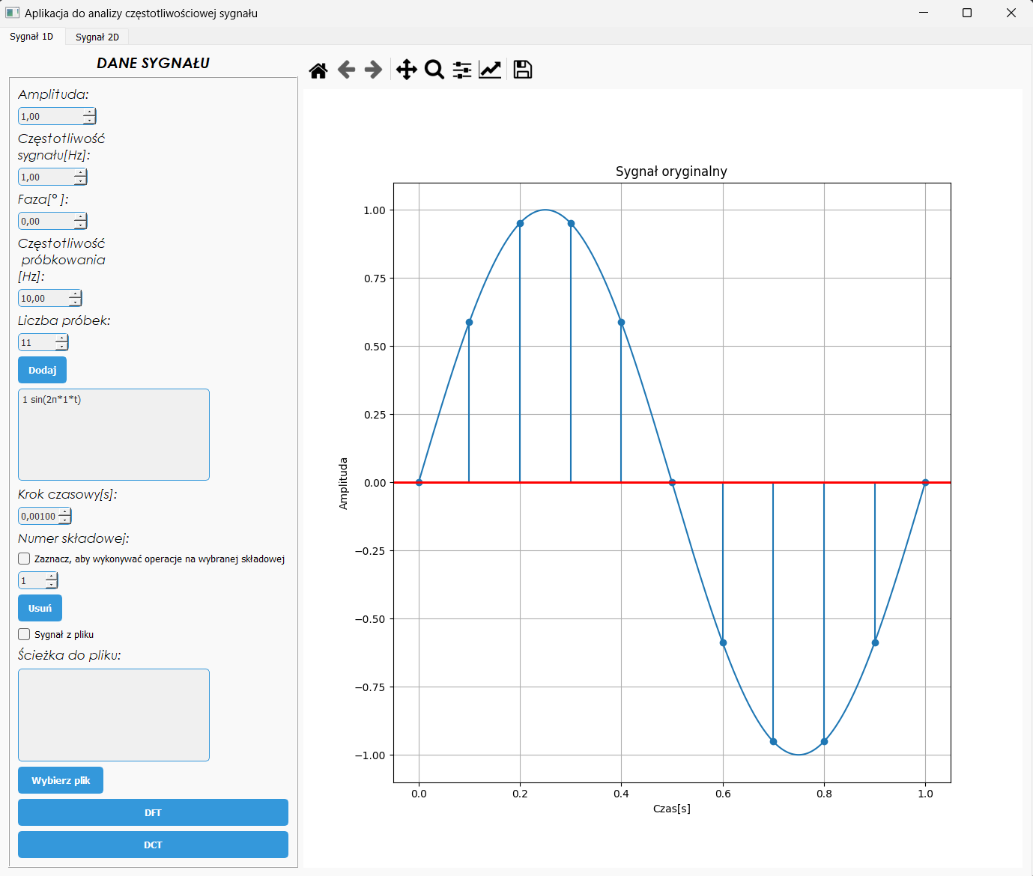
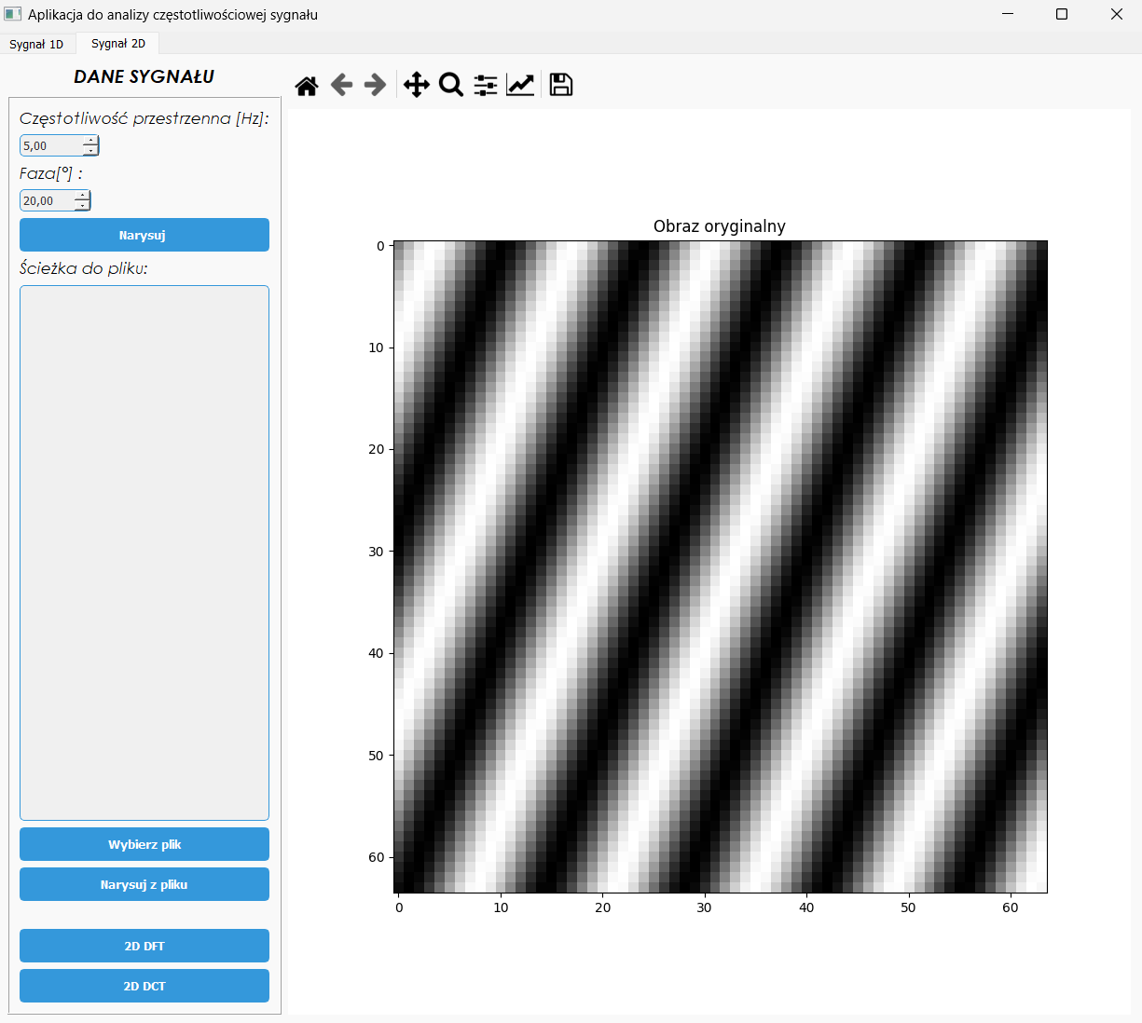
Praktyczna realizacja

Slide 6
Możliwe kierunki dalszego rozwoju
Dodanie okien czasowych
Analiza STFT

Slide 7
Dziękuję za uwagę

